Slide 1
Государственное бюджетное общеобразовательное учреждение средняя общеобразовательная школа №297 Пушкинского района города Санкт-Петербурга (дошкольное отделение)

Slide 2
МОЙ ПРАДЕДУШКА
ЛАВРОВ МИХАИЛ ВАСИЛЬЕВИЧ
Из рассказа моей бабушки Любови Михайловны, я узнала, что
мой прадедушка воевал с немецко-фашистскими захватчиками. О участвовал в битве на Курской дуге и был тяжело ранен. Он смело и отважно воевал за освобождение нашей Родины

Slide 3
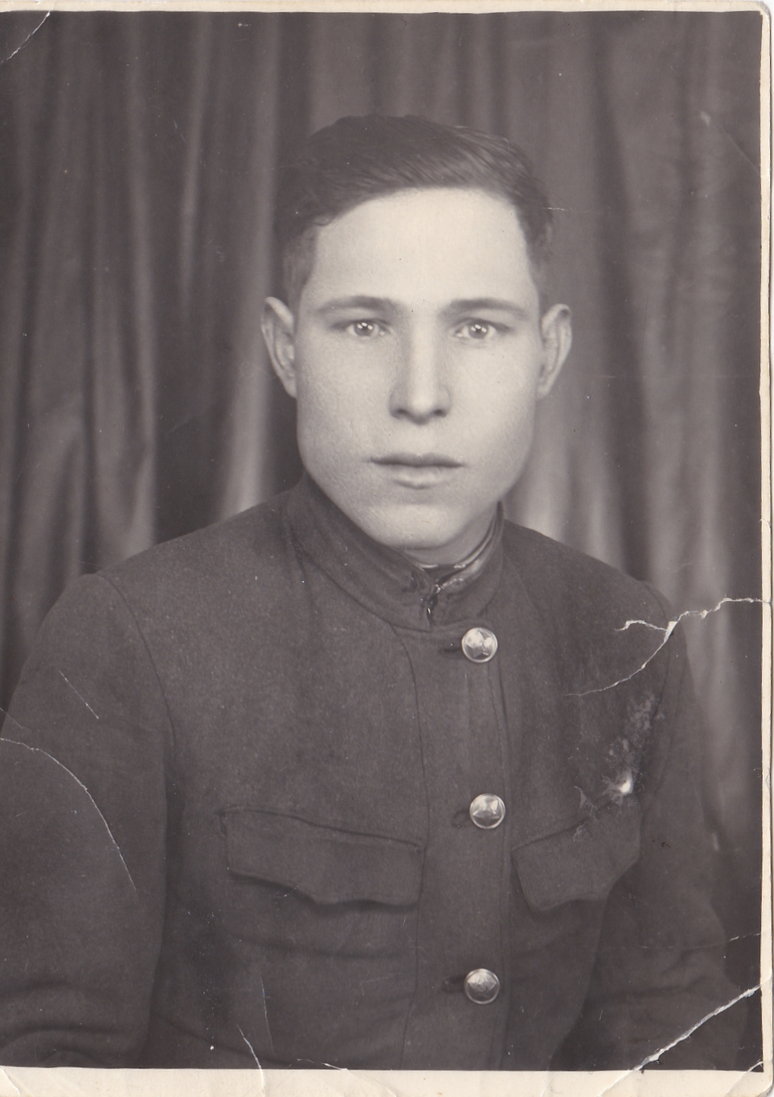
Лавров Михаил Васильевич
21.11.1926г. - 05.10.2000г
Воинское звание: старший сержант пехоты.

Slide 4
МОЙ ПРАДЕДУШКА НАГРАЖДЁН
МЕДАЛЬЮ «ЗА ОТВАГУ» и
«ОРДЕНОМ ОТЕЧЕСТВЕННОЙ ВОЙНЫ»
ПОРТРЕТ МОЕГО ПРАДЕДУШКИ НАХОДИТСЯ
НА «СТЕНЕ ПАМЯТИ»
В ГОРОДЕ КАМЫШИН ВОЛГОГРАДСКОЙ ОБЛАСТИ.
Я ЗНАЮ, Я ГОРЖУСЬ СВОИМ ПРАДЕДУШКОЙ ЛАВРОВЫМ МИХАИЛОМ ВАСИЛЬЕВИЧЕМ

Slide 5
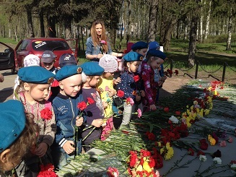
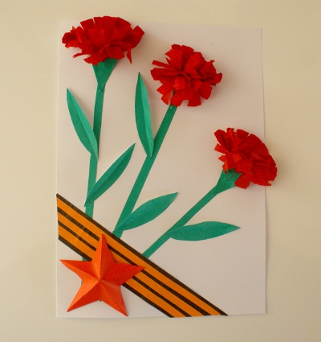
ВЕТЕРАНАМ МЫ ДАРИМ ГВОЗДИКИ, ВСПОМИНАЕМ ОТВАЖНЫХ БОЙЦОВ НЕ ЗАБУДЕМ МЫ ПОДВИГ ВЕЛИКИЙ НАШИХ ДЕДОВ И НАШИХ ОТЦОВ!!!
ПОЛЯНСКАЯ СОФЬЯ, старшая группа «КОЛОКОЛЬЧИКИ»

